Slide 1
Concur User Guide
JUN 2026

Slide 2
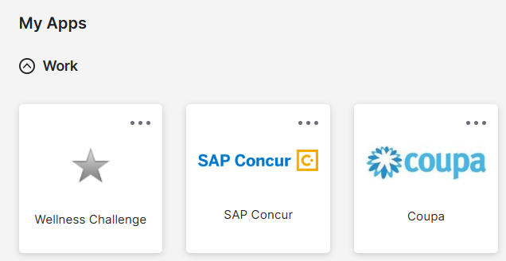
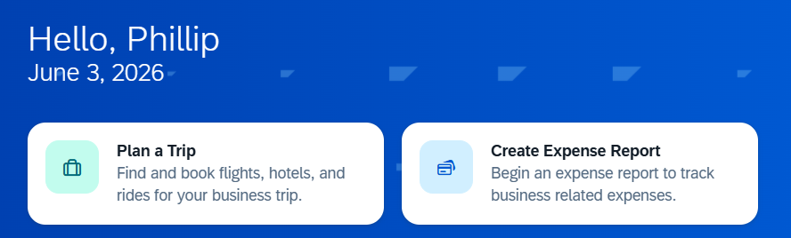
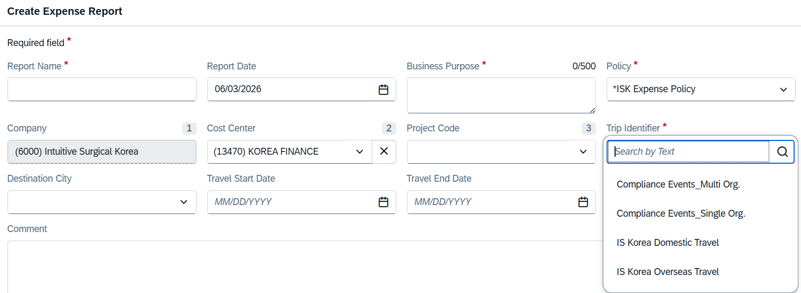
Report Creation
My Apps Dashboard에서 SSO(Single Sign On)로 Concur 사이트에 접속 후,
메인 화면의 Create Expense Report 를 클릭한다.
왼쪽과 같이 Create Expense Report 팝업창에서 아래와
같이 작성한다.
2-1) 일반비용 정산
- Report Name : 주_월_이름_성(ex. 1W_Feb_Gildong_Hong)
- Business Purpose : 업무내용(대표적인 내용 기입, ex. Hospital Sales)
- Trip Identifier : IS Korea Domestic Travel 또는 Overseas Travel 중 선택
2-2) HCP Event 건 정산
- Report Name : eYulchon 상의 Document ID 기입
- Business Purpose : 행사 타입 기재 (ex. Product presentation)
- Trip Identifier Compliance Events_Multi Org 또는 Single Org 선택

Slide 3
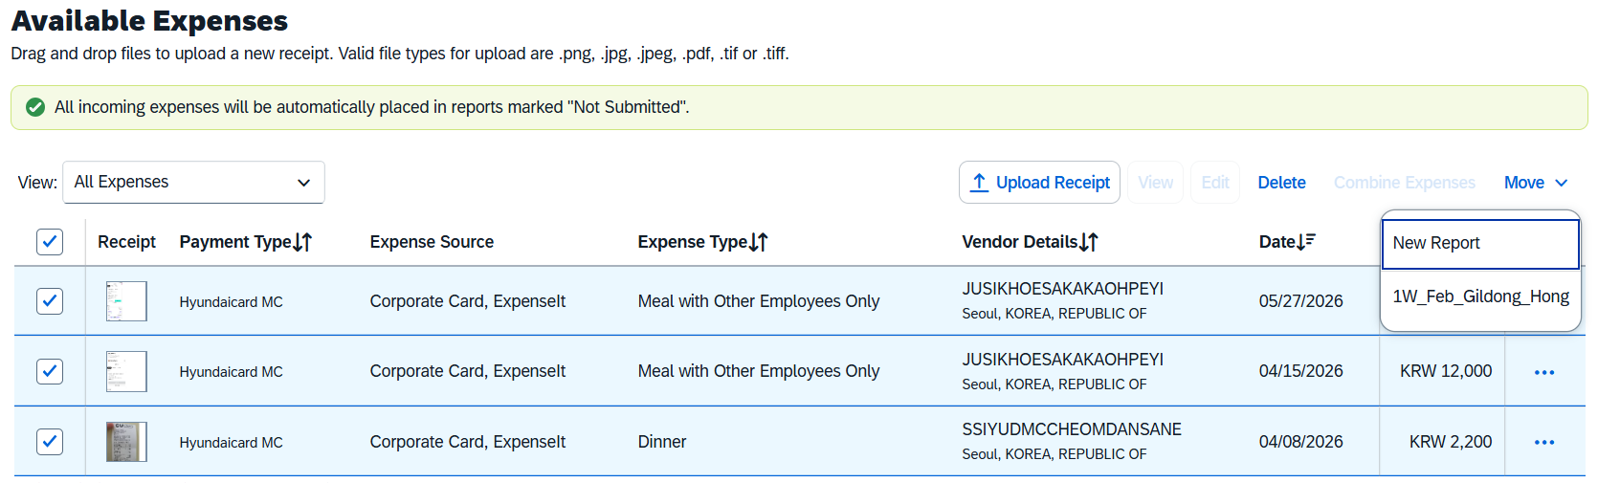
Report Creation_법인카드
Concur Home → Expense → Manage Expenses 화면의 하단의 Available Expenses에서 법인카드 사용 내역을 확인할 수 있다. (실제 사용이후 3~10일 후에 Concur에서 내역 확인 가능)
현대카드 사용한 내역이 왼쪽과 같이 확인이 되면 해당 건을 Check한 후 Move 버튼을 클릭하여 생성한 Report로 이동시킨다.

Slide 4
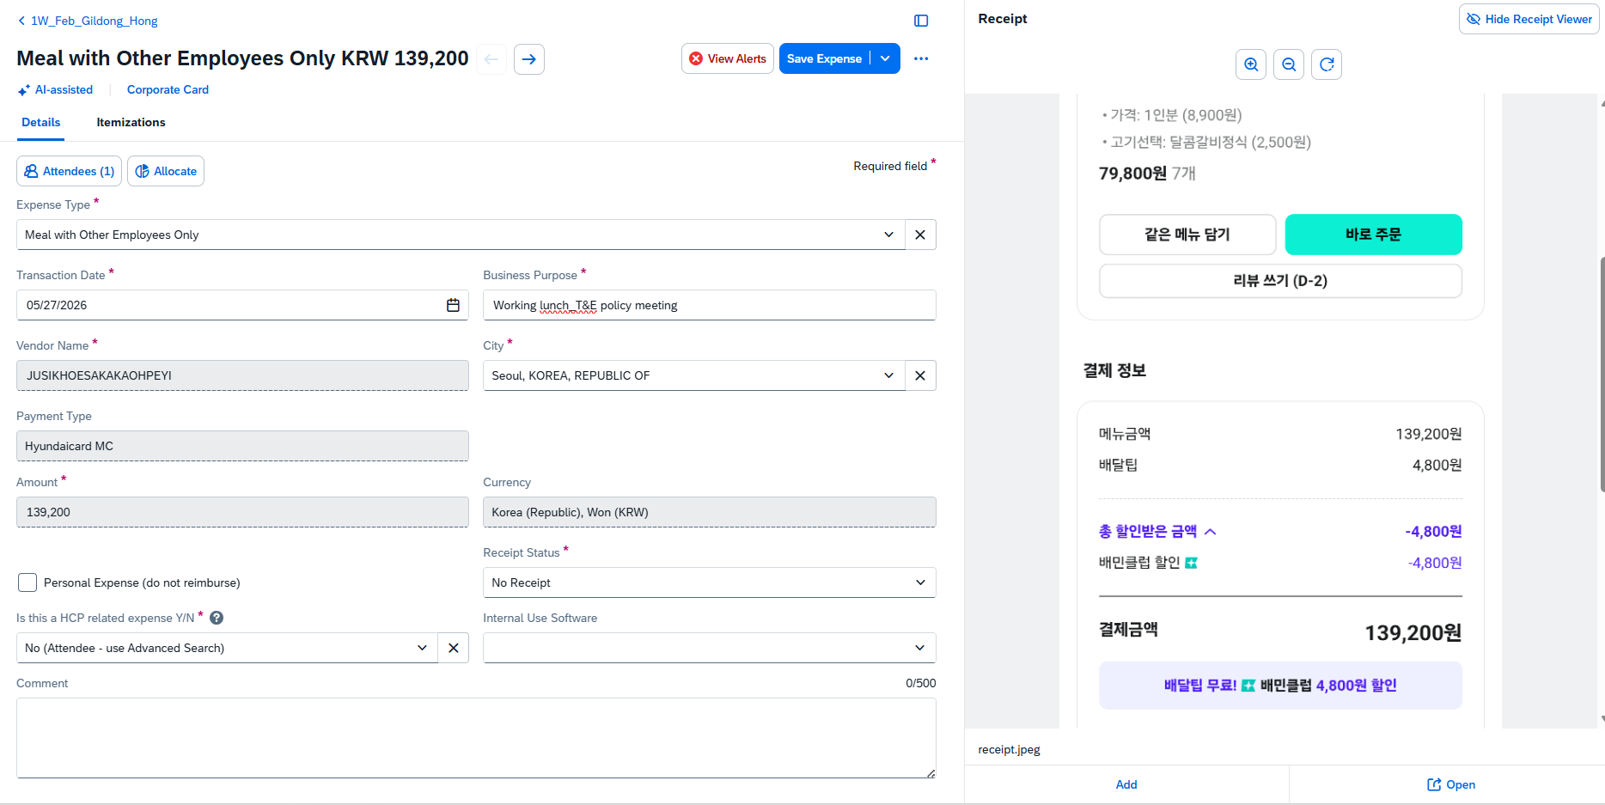
Report Creation_법인카드
Expense report로 들어가 결제 내역을 클릭하면 현대카드에서 업데이트 된 Expense type, Transaction Date, Vendor Name 및 결제한 금액을 볼 수 있다. 아래와 같이 리포트를 작성한다.
Expense Type : 타입이 잘못 선택 되었거나 내용 값이 없을 경우에 수정
Business Purpose : 업무내용 기재
City : 해당 업무가 행해진 도시 선택
Is this a U.S. HCP related expense Y/N : No
Comment : 비용의 디테일 기재 (출도착지 등)
Attendees : 참석자 추가
Receipt : Expense에 자동으로 매칭된 영수증이 이미 첨부되어있는 경우, 추가 증빙(세부내역, eYulchon 승인자료 등) 첨부가 필요하면 Add 버튼을 눌러 추가 가능
첨부된 영수증이 없고 새로 첨부해야하는 경우에도 Add로 추가 가능
모든 내역 작성 후 Save Expenses 클릭

Slide 5
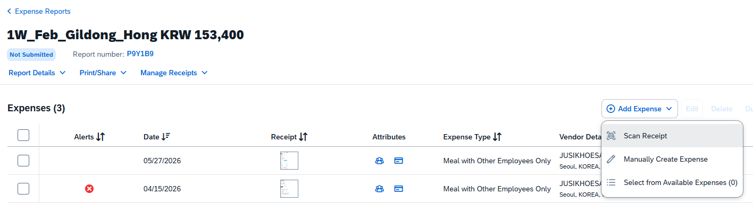
Report Creation_개인카드/현금
법인카드를 사용하지 않은(현금, 개인카드 사용)비용은 Expense Report 우측 상단의 Add Expenses 를 클릭한 후, Manually Create Expense를 선택

Slide 6
Report Creation_개인카드/현금
법인카드 비용과는 다르게 모든 Field를 수기로 채워야 한다.
Expense Type : 비용에 맞게 Type선택
Transaction Date : 영수증 날짜 기입
Business Purpose : 업무내용 기재
Vendor Name : 영수증 상의 Vendor 이름을 소리나는 대로 기재
City : 해당 업무가 행해진 도시 선택
Payment Type : 비용 지급 수단 선택 (Personal card 또는 Cash 선택)
Is this a U.S. HCP related expense Y/N : N
Comment : 비용의 디테일 기재 (출도착지 등)
Attendees : 참석자 추가
Receipt : Expense에 자동으로 매칭된 영수증이 이미 첨부되어있는 경우, 추가 증빙(세부내역, eYulchon 승인자료 등) 첨부가 필요하면 Add 버튼을 눌러 추가 가능
첨부된 영수증이 없고 새로 첨부해야하는 경우에도 Add로 추가 가능
3. 모든 내역 작성 후 Save Expenses 클릭

Slide 7
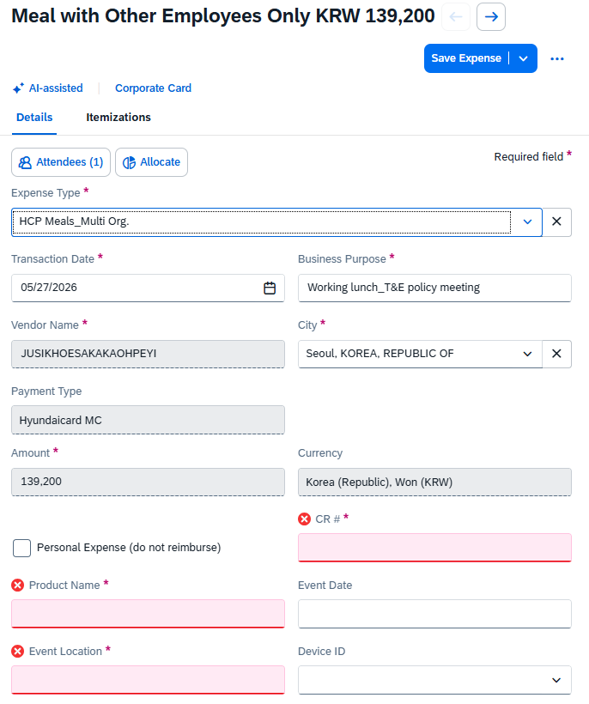
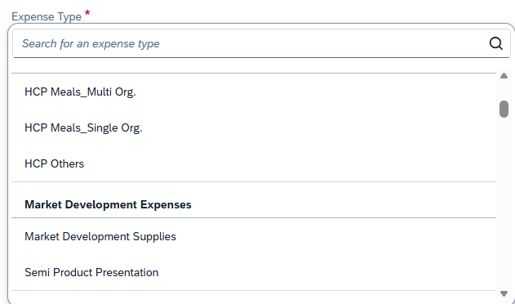
Report Creation_HCP 비용
2. HCP Meals_Multi Org.
- Expense type : HCP Meals_Single Org., HCP Meals_Multi Org., HCP Others, Semi Product Presentation 중 선택
- Business Propose : 행사 종류
- CR # : eYulchon 상의 Document ID
- Product Name : 행사 내용
- Event Date : 행사일
- Event Location : 행사 장소
- Hospital Name : 리스트에서 선택
★ 증빙 :
1) 결제 영수증
2) 승인 완료된 eYulchon 사후 비용정산서
★ Attendee는 생략 가능

Slide 8
Report Submission
모든 비용의 증빙 첨부 및 정보 입력이 완료되었다면 우측 상단의 Submit Report를 클릭하여 제출한다.

Slide 9
